Slide 1

Μαθαίνω το κλάσμα ως πηλίκο διαίρεσης!

Slide 2
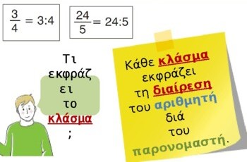
Τι εκφράζει κάθε κλάσμα;
Κάθε κλασματικός αριθμός εκφράζει το πηλίκο της διαίρεσης που απεικονίζει, δηλαδή του αριθμητή δια του παρανομαστή.

Slide 3
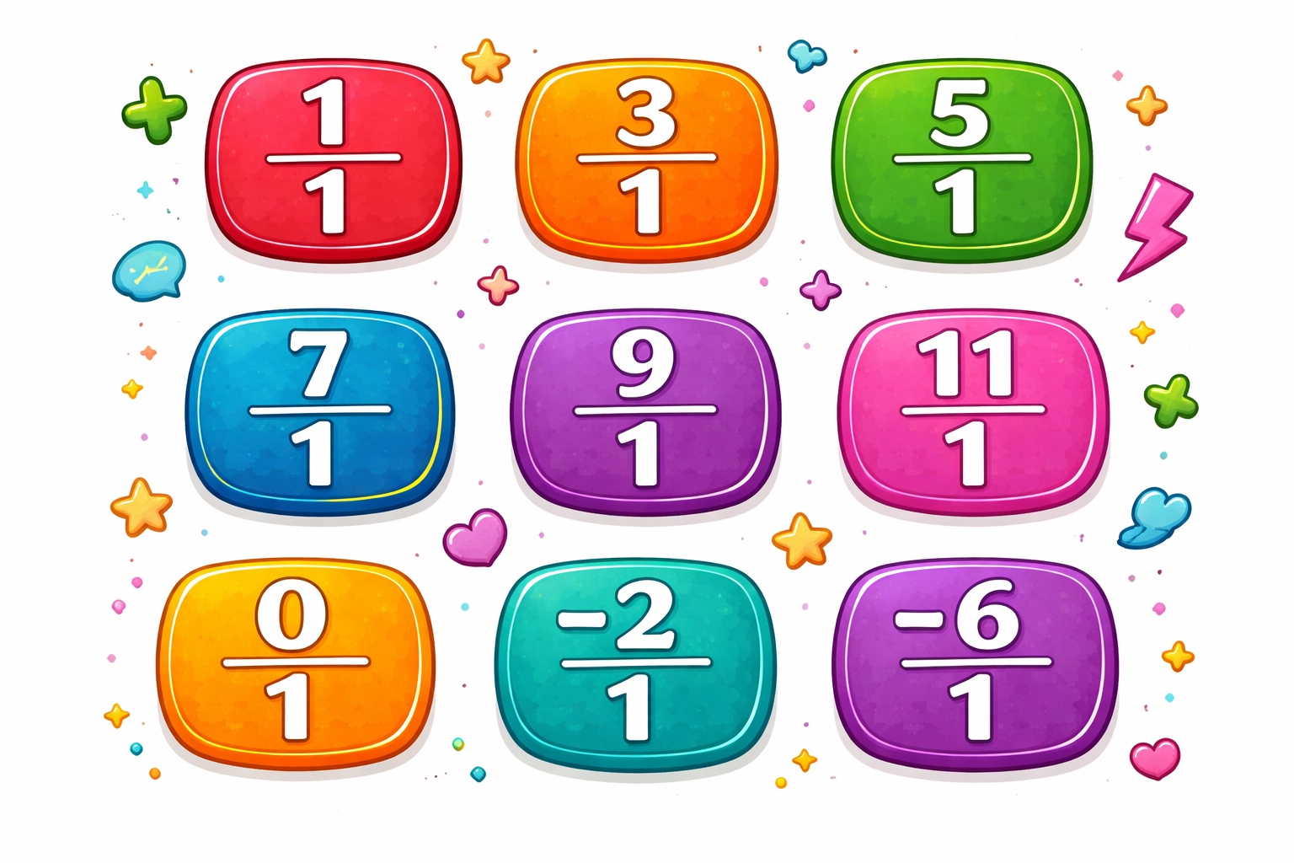
Μπορεί ένας φυσικός αριθμός να γραφτεί ως κλάσμα;
Ναι, είναι η σωστή απάντηση, ένας φυσικός αριθμός μπορεί να γραφτεί ως κλάσμα. Κάθε φυσικός αριθμός όπως το 5, το 13, το 100 έχει παρανομαστή. Ο παρανομαστής κάθε φυσικού αριθμού είναι το 1. Για παράδειγμα,
5=5:1=5/1
13=13:1=13/1
100=100:1=100/1

Slide 4
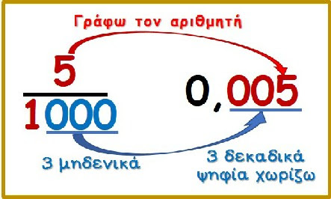
Στρατηγικές διαχείρισης των αριθμών.
Μετατροπή ενός κλάσματος σε δεκαδικό αριθμό.
Μετατροπή ενός κλάσματος μεγαλύτερου της μονάδας σε μεικτό αριθμό.

Slide 5
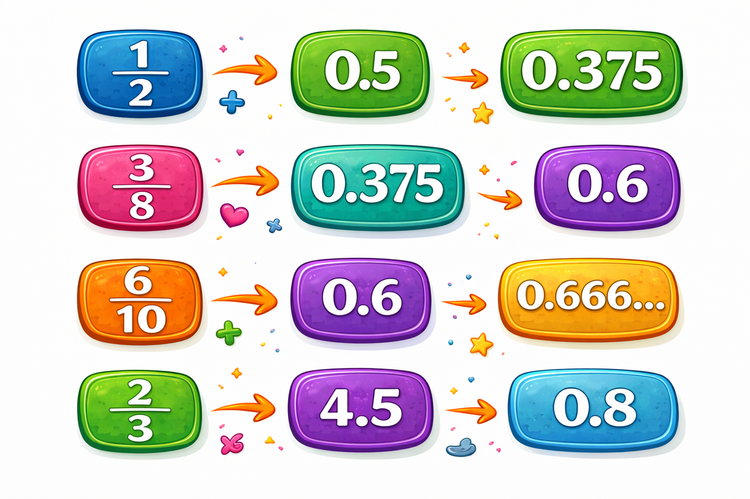
Μετατροπή ενός κλάσματος σε δεκαδικό αριθμό.
Για να μετατρέψουμε ένα κλάσμα σε δεκαδικό αριθμό το μόνο που πρέπει να κάνουμε είναι να διαιρέσουμε τον αριθμητή του με τον παρανομαστή του.

Slide 6

Μετατροπή ενός κλάσματος μεγαλύτερου της μονάδας σε μεικτό αριθμό.
Για να μετατρέψουμε ένα κλάσμα μεγαλύτερο της μονάδας σε μεικτό αριθμό ακολουθούμε τα εξής βήματα:
Διαιρούμε τον αριθμητή με τον παρανομαστή, όπως: 35/4=35:4
Το πηλίκο της διαίρεσης αποτελεί τον ακέραιο αριθμό του μεικτού αριθμού ,δηλαδή το 8.
Το υπόλοιπο της διαίρεσης αποτελεί τον αριθμητή ,δηλαδή το 3.
Τέλος ο παρανομαστής του μεικτού αριθμού είναι το 4.
Ο ακέραιος αριθμός δείχνει πόσες τετράδες χωράνε στο 35.

Slide 7
Ήρθε η ώρα να λύσουμε απορίες!

Slide 8
Ευχαριστώ για την προσοχή σας!

